Slide 1
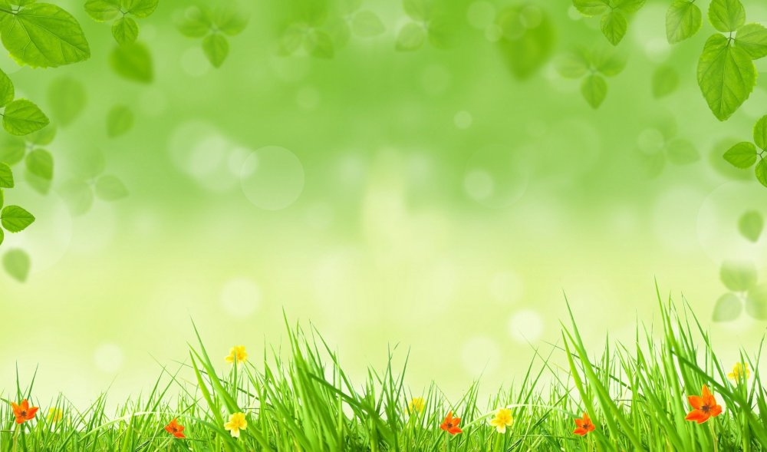

МБДОУ д/с № 5 «Родничок»
комбинированного вида с. Сарыг-Сеп
Дистанционное обучение
9 неделя
(с 28 октября по 04 ноября 2024г.)
2 группа раннего возраста
(1,5 - 2 лет)
Продолжительность
занятия 10 мин.
Выполнил:
Музыкальный руководитель
Салчак М.С.

Slide 2
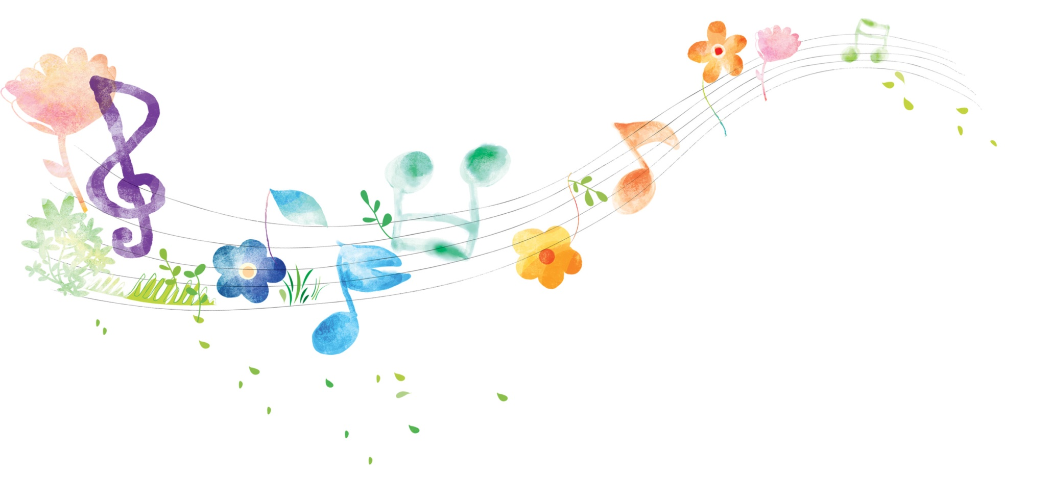

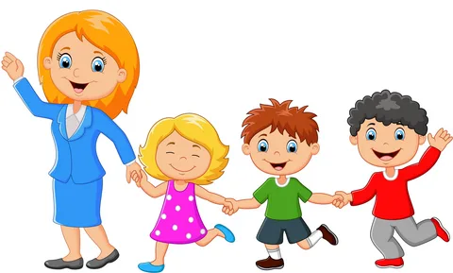
Упражнение
Развивать осн движение-ходьбу.
Организовывать внимание детей, развивать
мелкую моторику.
« Научились мы ходить» Е.Макшанцева
Научились мы ходить, ножки поднимая,
Вот как наши малыши весело шагают!
Раз, два, малыши весело шагают.
Раз, два, малыши ножки поднимают.

Slide 3

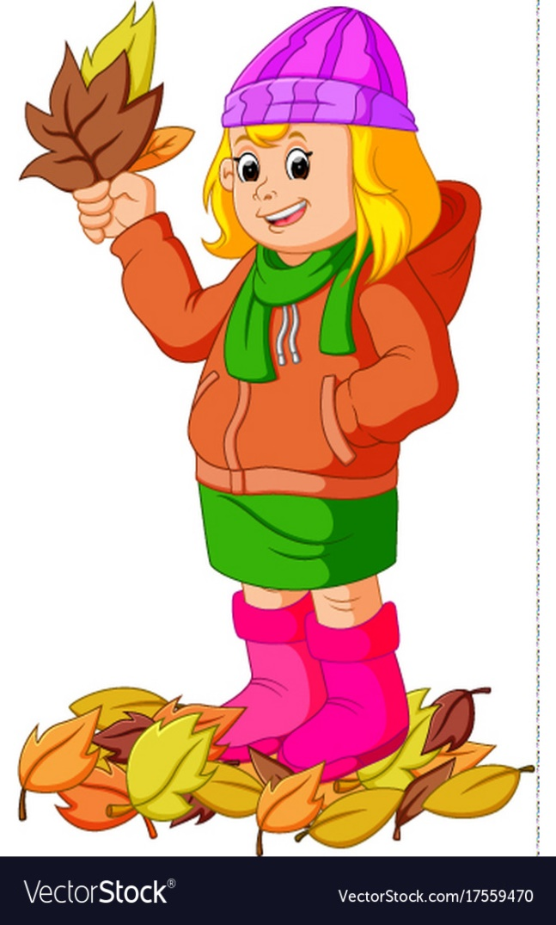
Слушание
Развивать динамический слух, внимание
«Осенняя песенка» Музыка Ан. Александрова. Слова Н. Френкель.​
Погуляем, погуляем
В садике своём.
Жёлтых листьев, красных листьев
Много наберём.
Посмотрите, посмотрите,
Вот какой букет!
Листья в вазу мы поставим
В нашем уголке.

Slide 4
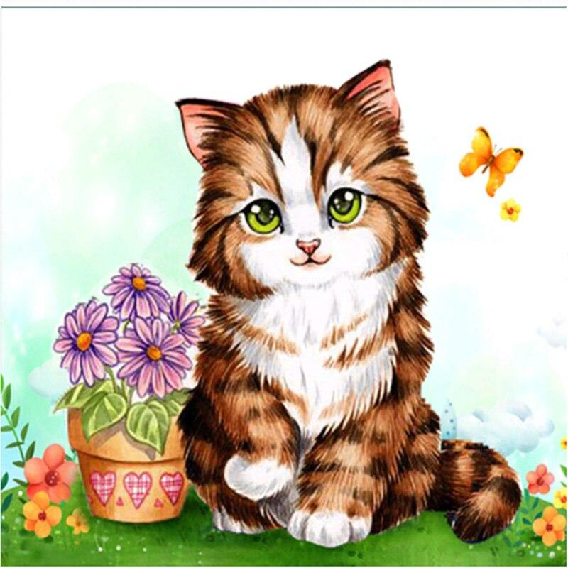
Пение
Учить детей слушать песню, понимать ее содержание.
Учить звукоподражанию и активному подпеванию.
«Кошка»
Музыка Ан. Александрова.
Слова Н. Френкель.​
Киска к детям подошла,
Молочка просила,
Молочка просила,
«Мяу» говорила.
Мяу… Мяу… Мяу…
Угостили молочком —
Кисонька поела,
Кисонька поела,
Песенку запела:
- Мурр…мурр…мурр…

Slide 5
Музыкально - ритмические движения:
Развивать внимание и формировать умение согласовывать движения с разной по характеру музыки.
Русская народная мелодия
«Веселая пляска»

Slide 6
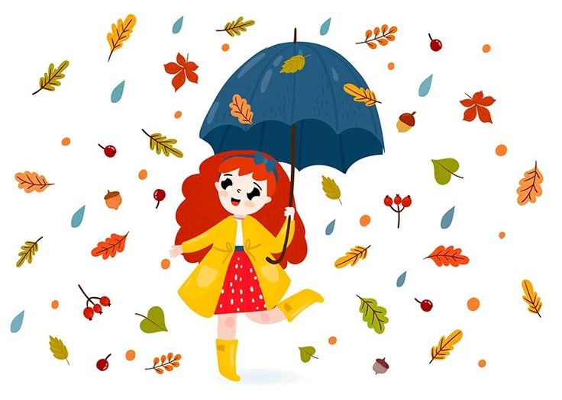
Спасибо за внимание!

